Slide 1
Imperfekti – More advanced
New Insights
Module 1 Grammar

Slide 2
Yleisimperfekti vai kestoimperfekti?
I saw a fox in the forest.
I was sure I was seeing things.
I was going crazy before I saw your message.
Yleisimperfektillä toteat, että jotain tapahtui.
Kestoimperfektillä saat korostettua, että tapahtuminen kesti tai että se oli taustaa varsinaiselle tekemiselle/tapahtumiselle.
Usein molemmat muodot ovat mahdollisia.

Slide 3
Yleisimperfekti vai kestoimperfekti?
We felt terrible about what happened.
We weren’t feeling too good.
I loved you with all my heart.
To be honest, I wasn’t loving it.
Tunnetta ilmaisevat verbit ovat yleensä yleisimperfektissä: tunne joko oli tai ei, sillä ei ajatella olleen kestoa.
Nykykielessä tunneverbien kestoimperfekti on kuitenkin yleistynyt. Silloin tunne ei ehkä ollut kovin vahva.

Slide 4
Practise.
1. Ajattelin sinua mutta sinä et huomannut minua.
I was thinking / I thought about you but you didn’t notice me.
2. Olin sitä mieltä, että asiat eivät sujuneet hyvin.
I thought (that) things weren’t going / things didn’t go well.
3. Mark luuli, että et ajatellut meitä.
Mark thought (that) you weren’t thinking / didn’t think of us.
N.B. Think (ajatella) voi olla kestomuodossa, think (olla jotain mieltä, luulla) on vain yleismuodossa.

Slide 5
Practise.
4. Cindy rakasti miestään mutta ei luottanut tähän.
Cindy loved her husband but didn’t trust him.
5. Kokeilin lomallani surffausta: se oli upeaa!
I tried surfing on my holiday: I loved it! / I was loving it!
6. Maanviljelijä rukoili sadetta mutta sitä ei vaan tullut.
The farmer prayed for rain but it just didn’t come. (toteat asian)
The farmer was praying for rain but it just didn’t come / wasn’t coming. (korostat, että odottelu kesti)

Slide 6
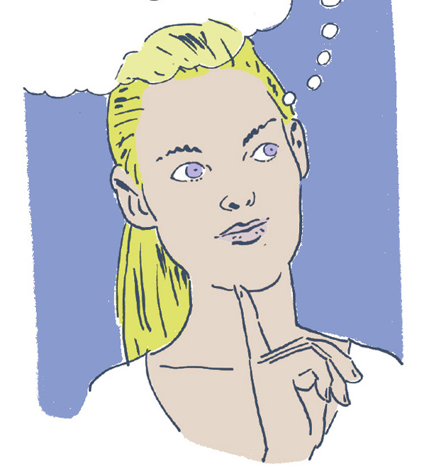
Imperfekti vai perfekti?
I saw this film last week.
We met them two years ago.
When did it happen?
I visited New York in 2018.

Slide 7
Imperfekti vai perfekti?
Suomessa voimme usein viitata menneisiin tapahtumiin joko imperfektillä tai perfektillä.
Englannissa vain imperfekti on mahdollinen, jos tapahtuma liittyy selvästi menneeseen hetkeen.
Imperfektiä vaativia ilmauksia:
last…, … ago, when-kysymys, tarkka aika menneisyydessä (vaikka se olisi pitkä aika)

Slide 8
Imperfekti vai perfekti?
I studied hard for the test all night. (tätä teit koko (eilis)illan)
I have studied hard for the test. (ehkä pärjäät nyt hyvin kokeessa)
Imperfektiä käytetään, jos kerrot, mitä tapahtui menneisyydessä.
Perfektiä käytetään, jos tekeminen liittyy nykyhetkeen vaikka se olisi tapahtunut jo aiemmin.

Slide 9
Imperfekti vai perfekti?
Ever since she left me I’ve been all alone.
I’ve been doing it for ages.
Lately we’ve seen a lot of rain.
Perfektiä usein vaativia ajanilmaisuja:
since…, for…, lately, recently

Slide 10
Practise.
1. Olemme muuttaneet tänne viisi vuotta sitten.
We moved here five years ago.
2. Sue on kirjoittanut kirjan viime vuonna.
Sue wrote a/the book last year.
3. Olemme tunteneet heidät viime vuodesta lähtien.
We’ve known them since last year.
4. Viime aikoina olen katsonut vanhoja elokuvia.
Lately I’ve been watching / I’ve watched old films.

Slide 11
Practise.
5. He ovat olleet täällä aiemmin.
They have been here before. (joten nyt paikka on tuttu) /
They were here before. (ja mitähän silloin tapahtui)
6. He ovat olleet täällä vuonna 2015.
They were here in 2015.
7. Milloin he ovat olleet täällä?
When were they here?

